Slide 1
Perkembangan PHLN PRIMESTeP Q1-Q2 Universitas Indonesia
Update Jumat 28 Juli 2023

Slide 2
DMF Outcome and Output Indicator
Target | Nilai | Pencapaian | Alasan/Pencapaian
Peningkatan Revenue | 2% | 50% | Pada Januari-Juli 2023 terdapat pemasukan sebesar Rp539.340.151, di mana 2016-2022 pemasukan Rp358.562.228 (Peningkatan 50%)
Partisipasi wanita pada program Inkubasi Startup | 8% | 30% | Di awal penyelenggaraan program inkubasi startup sudah disyaratkan untuk minimal 30% partisipan wanita
Startup mencapai level akselerasi | 0 | 0 | Terdapat tiga startup dalam fase scale up pada tahun 2023
Penelitian Terpublikasi Internasional | 0 | 0 | Banyak penelitian yang terpublikasi internasional dan target hibah inovasi mencakup publikasi internasional
Projek R&D mencapai TRL 9 | 0 | 5 | Terdapat hasil penelitian yang sudah berlisensi, sehingga TRL sudah mencapai 9
Kolaborasi Penelitian Internasional | 0 | 0 | Terdapat mitra potensial hasil penjajakan Hannover Messe
Target | Nilai | Pencapaian | Alasan/Pencapaian
Kerjasama dengan Industri | 10 | 5 | Per Tahun 2023 ada 5 kerjasama industri yang terjalin (sudah PKS), dan sebanyak 11 lisensi produk dalam tahap penjajakan Kerjasama
Mahasiswa terlibat dalam program Inkubasi Bisnis dan Inovasi | 100 | 87 | Pada tahun 2023 terdapat 29 kelompok inkubasi yang terdiri dari 3 orang per kelompok. Masih akan ada WMK
Instalasi dan Sertifikasi Laboratorium | 0 | 0 | Terdapat 5 laboratorium dan 6 TF yang direncanakan, yang mana pengadaannya oleh Kemendikbud
Instalasi dan Sertifikasi Teaching Factory | 2 | 2 | Sudah terdapat 2 TF yang terpasang, yang mana pengadaannya oleh Kemendikbud
Fasilitas Inkubasi Startup | 1 | 1 | Sudah terdapat 1 fasilitas inkubasi Startup berupa ruang Tenant, dan direncanakan dua fasilitas yang mana pengadaannya oleh Kemendikbud
UNIVERSITAS INDONESIA

Slide 3
PHLN Procurement Progress
Package Number | General Description | Estimated Value (in US Dollar) | Procurement Method
CS/UI/01 | Interior Design and Mechanical Electrical Planning Consultant for Teaching Factories and Laboratories Consultant | 181,858.00 | CQS
CS/UI/02A | EDGE Expert Consultant | 7,682.00 | ICS
CS/UI/02B | EDGE Auditor Consultant | 2,242.00 | ICS
CS/UI/03 | Technical Consultant | 16,552.00 | ICS
Total |  | 208,334.00
Untuk pengadaan yang dilakukan pada tahun 2024 dan seterusnya, masih dilakukan finalisasi untuk daftar fasilitas yang diadakan dengan kelompok produk inovasi terkait. Untuk konsultan ruang dalam untuk teaching factory dan laboratorium pada gedung STP UI sudah dalam proses kontrak dengan sumber pendanaan dari Dana Masyarakat Universitas Indonesia, sedangkan untuk fasilitas di luar gedung STP sedang melalui proses peninjauan oleh ADB dan Kemendikbud Ristek dengan sejumlah 1 paket pengadaan konsultan firma dan 3 paket pengadaan konsultan individual dengan rincian sebagai berikut

Slide 4
Financial Progress
Peningkatan System Inovasi dan Kemitraan
JPY | ¥ 231.413.646 | 119.733.785
IDR | Rp 24.483.563.762
Pengembangan Produk (Hibah Riset: Program Pendanaan Inovasi) | 19.125.333.333 |  | 9.540.739.860
Hibah Eksternal untuk Pengembangan Inovasi |  | 7.000.000.000 |  | 12.062.624.122
Hibah Internal untuk Pengembangan Inovasi |  | 2.216.250.240 |  | 1.440.902.800
Business Gathering/Matching | 217.876.667
TRL assessment team training |  | 202.500.000
TRL assessment |  | 202.500.000
Coaching Clinic Patent Drafting | 109.097.068
IP education / workshop |  | 195.000.000
IP Registration |  | 230.000.000
IP Promotion (Exhibition) |  | 275.000.000
Mediation of Substantive Examination of Patents |  | 185.000.000
Negosiasi Kerjasama Lisensi (Meeting Package) | 304.538.333
Business matching for startup investment |  | 125.000.000
Program Pra-Inkubasi Startup (PSF) |  | 1.108.400.000
Program Pra-Inkubasi Startup (PMF) | 923.666.667 |  | 1.800.000.000
Program Inkubasi Startup (Scale Up) | 3.260.000.000 |  | 900.000.000
Start-Up Exhibition |  | 270.184.240
Internal and external grant assistance |  | 270.000.000
Monthly Evaluation |  | 160.000.000
Conference of Technology Transfer (National) | 543.333.333
Komponen (Mata Anggaran) | 2023 |  | Nilai Serapan
 | Loan | GOI | Loan | GOI
Peningkatan Fasilitas R&D dan Inovasi
JPY | ¥ 30.812.500 | -
IDR | Rp 3.259.962.500
Perencanaan Interior untuk Laboratorium dan Teaching Factory | 3.260.000.000 |  | 2.845.711.000 | 852.500.000
 |  |  | 155.289.000
 |  |  | 259.000.000
Penguatan Kelembagaan
JPY | ¥ 103.447.833 | -
IDR | Rp 10.944.780.767
Studi Banding STP/Pusat Riset/Laboratorium Internasional | 380.333.333,33 |  |  | 375.893.300,00
Honorarium SDM Pengelola STP | 7.713.160.000,00
Sertifikasi dan pelatihan SDM STP | 641.133.333,33
Kajian pengembangan sistem informasi dan database terintegrasi | 1.086.666.666,67
Alliance of Technology Transfer Professionals (ATP) | 163.000.000,00
PIU and PRIME STEP Staff Salary | 960.168.265,33 |  | 204.600.000
TOTAL | Rp38.688.752.068 |  | Rp15.705.339.860 | Rp14.731.920.222

Slide 5
Financial Management Action Plan
Kegiatan | Nilai Anggaran | Estimasi Waktu Penyelenggaraan | Keterangan
Kajian sistem informasi | Rp1.000.000.000 | Juli - Desember 2023 | Kegiatan pengembangan sistem informasi STP UI
Conference Nasional Technology Transfer | Rp500.000.000 | September 2023 | Acara konferensi nasional dan Pameran yang bertemakan Teknologi Transfer
Pelatihan dan Sertifikasi SDM STP UI | Rp1.098.766.666 | September - Desember 2023 | Sedang dalam proses pemilihan kandidat dan vendor pelatihan
Pendaftaran Alliance of Technology Transfer Professional (ATTP) | Rp163.000.000 | November 2023 | Pendaftaran keanggotaan
Honorarium SDM Pengelola STP | Rp948.100.000 | Juli - Desember 2023 | Estimasi pembayaran honor SDM STP hingga Desember 2023
Total | Rp3.709.866.666
Per 20 Juni 2023, nilai anggaran yang terserap berkisar Rp15.705.339.860. Masih terdapat beberapa kegiatan yang belum terlaksana dan direncanakan dilakukan pada kuartal 3 dan kuartal 4.

Slide 6
Seleksi Program Pendanaan Pengembangan Produk (Hibah Riset)
Adapun serapan untuk program pendanaan pengembangan produk ini adalah sebagai berikut:
Mata Anggaran | Nilai Anggaran | Serapan | Keterangan
Pengembangan Produk (Hibah Program Pendanaan Inovasi 2023 –Tahap 1) | Rp19.125.333.333 | Rp5.982.006.860 | Serapan untuk hibah PPI Tahap 1 skema P4 5 proposal dan skema P5 2 proposal.
Pengembangan Produk (Hibah Program Pendanaan Inovasi 2023 –Tahap 2) |  | Rp3.558.733.000 | Serapan untuk hibah PPI Tahap 2 skema P4 4 proposal dan skema P5 2 proposal.
Total Serapan |  | Rp9.540.739.860

Slide 7
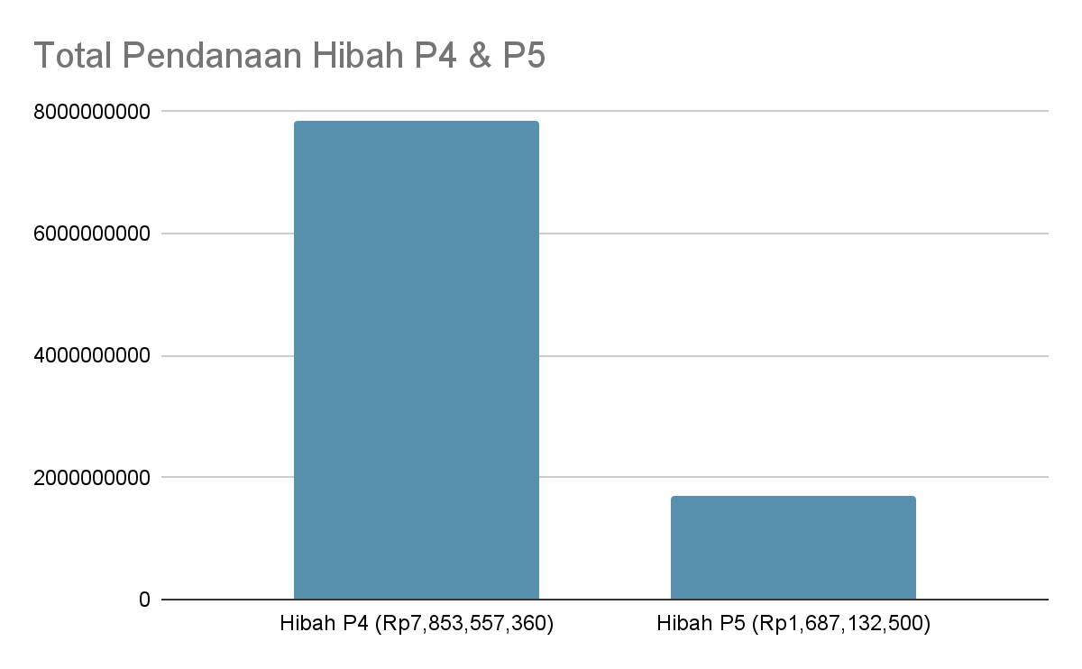
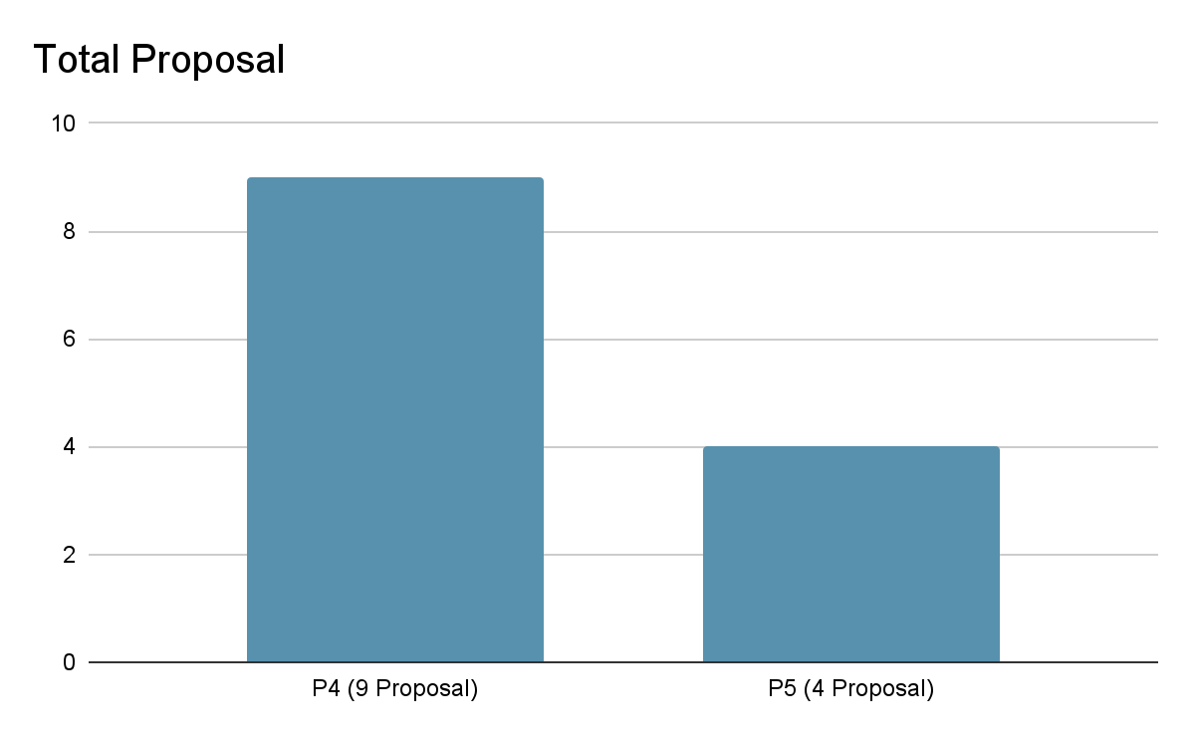
Penerima Hibah Program Pendanaan Inovasi (PPI) 2023 (P4 dan P5)

Slide 8
Seleksi Program Pendanaan Inkubasi Bisnis (UI incubate)
Adapun serapan untuk program UI incubate sejauh ini adalah sebagai berikut:
Mata Anggaran | Nilai Anggaran | Serapan | Keterangan
Program Inkubasi Startup (PMF) | Rp3.181.928.738 | Rp1.800.000.000 | Serapan untuk pendanaan 18 proposal PMF
Program Inkubasi Startup (Scale Up) |  | Rp900.000.000 | Serapan untuk pendanaan 3 proposal SU
Total Serapan |  | Rp2.700.000.000

Slide 9
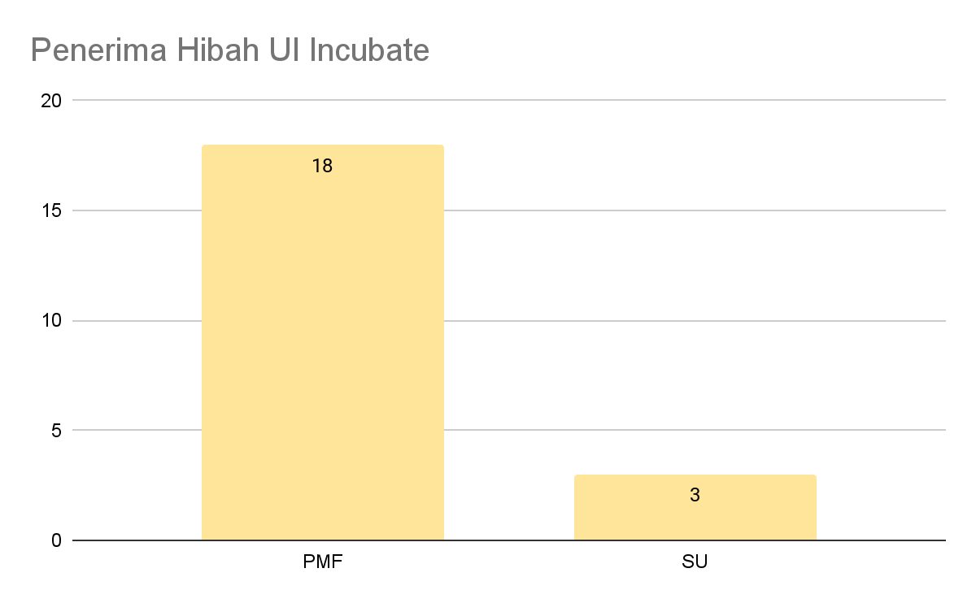
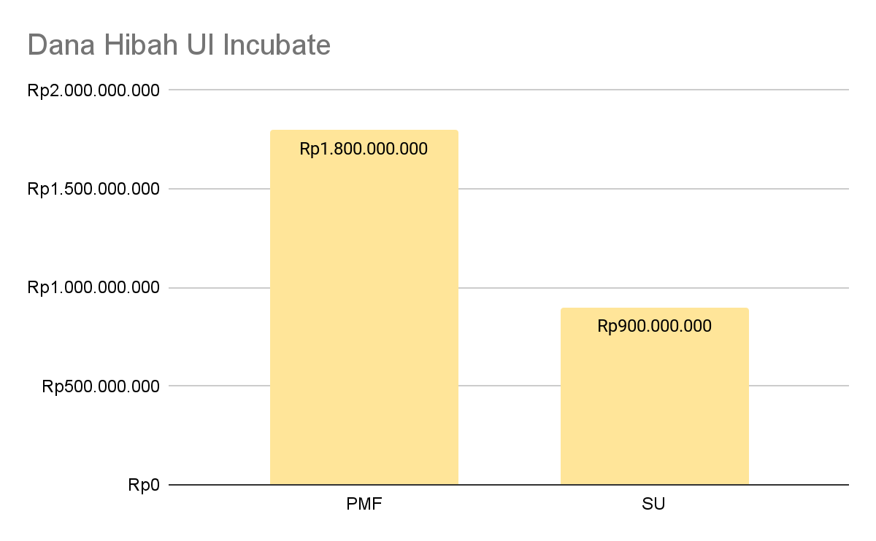
Penerima Hibah UI Incubate 2023 (PMF, SU)

Slide 10
Pelaksanaan Seleksi Pegawai untuk Pengelolaan STP
Pengadministrasi Pengembangan Inovasi | 2 | Manajemen Riset dan Inovasi | Juli 2023
Pengelola Database | 1 | Database Management | Juli 2023
Pengelola Kelompok Produk Inovasi | 1 | Manajemen Riset dan Inovasi | Juli 2023
Pengelola Kerjasama | 1 | Marketing Management | Juli 2023
Pengelola Legal | 1 | Contract Management | Juli 2023
Pengolah Legal | 1 | Contract Management | Juli 2023
Pengelola Monev | 1 | Manajemen Riset dan Inovasi | Juli 2023
Pengelola Pemasaran | 1 | Marketing Management | Juli 2023
Pengolah Pengadaan dan Logistik | 1 | Practical Procurement Management | Juli 2023
Pengolah SDM | 1 | HR Management Development Program | Juli 2023
Pengolah Kerjasama | 1 | Marketing Management | Juli 2023
Posisi | Jml | Pelatihan Terkait | Mulai Kontrak
Analis Kelayakan | 1 | Business & Valuation Analysis | Juni 2023
Analis Proyek STP | 3 | Project Management, Manajemen Riset dan Inovasi | Juni 2023
Pengadministrasi Inkubis | 2 | Manajemen Riset dan Inovasi | Juni 2023
Pengelola Inkubis | 1 | Business Coach Certification Program | Juni 2023
Pengelola Pengadaan dan Logistik | 1 | Practical Procurement Management | Juni 2023
Pengelola SDM | 1 | HR Management Development Program | Juni 2023
Verifikator Keuangan | 1 | Financial Management | Juni 2023
Pengelola Uang Muka | 1 | Financial Management, Financing Training | Juni 2023
Pengadministrasi Keuangan | 2 | Financing Training | Juni 2023
Pengelola Inovasi | 1 | Manajemen Riset dan Inovasi | Juni 2023

Slide 11
Pekerjaan dan Kendala Saat Ini
No | Pekerjaan | Tanggal Pembuatan/Kegiatan | Status | Kendala
1 | Dokumen pencairan PHLN untuk program Hibah Inovasi, Inkubis dan Kegiatan Manajemen STP | 15 Juni 2023 | On process | SK penetapan pemenang untuk Inovasi dan Inkubis belum tersedia SK Juklak belum terbit Penetapan nomor rekening (Rekening Pendapatan UI)
2 | Finalisasi Alat Kelompok Produk | 19 Juni 2023 | On Process | Pertemuan dengan kelompok produk telah dilakukan dengan perwakilan Vaksin, EBT, OHT, PaFung, Sel Punca, Tulang, dan Gigi. Perlu penjadwalan ulang untuk perwakilan dari Transportasi, Kecerdasan Buatan, Elektromedis, dan Bangunan Maju
3 | Naskah Penjelasan Perubahan Pendanaan SBSN 2023 untuk Bappenas | 21 Juni 2023 | Done | Proses review oleh pimpinan
4 | Finalisasi Daftar Pengadaan SBSN 2023 | 20 Juni 2023 | On Process | Pengusulan Teachinng Factory Instrumen Elektronika, proses permohonan review ke DPL Pengusulan Teaching Factory Alat Kesehatan, menunggu usulan final dari peneliti
5 | Konsultan Ruang Dalam untuk Teaching Factory dan Laboratorium di Dalam Gedung STP UI | 10 Juli 2023 | Done | Proses Kontrak

Slide 12
Pekerjaan dan Kendala Saat Ini
No | Pekerjaan | Tanggal Pembuatan/Kegiatan | Status | Kendala
6 | Konsultan Ruang Dalam untuk Teaching Factory dan Laboratorium di Luar Gedung STP UI | 9 Juni 2023 | On Process | Proses review oleh ADB dan Kemendikbudristek
7 | Paket Pengadaan Peralatan, Interior, Fasilitas Kantor dan Laboratorium | - | on process | Pengadaan bisa menggunakan anggaran paket pengadaan interior, paket diusulkan digabung dengan pekerjaan sipil, Nilai anggaran pekerjaan sipil (pengembangan laboratorium) menunggu input dari Konsultan.

Slide 13
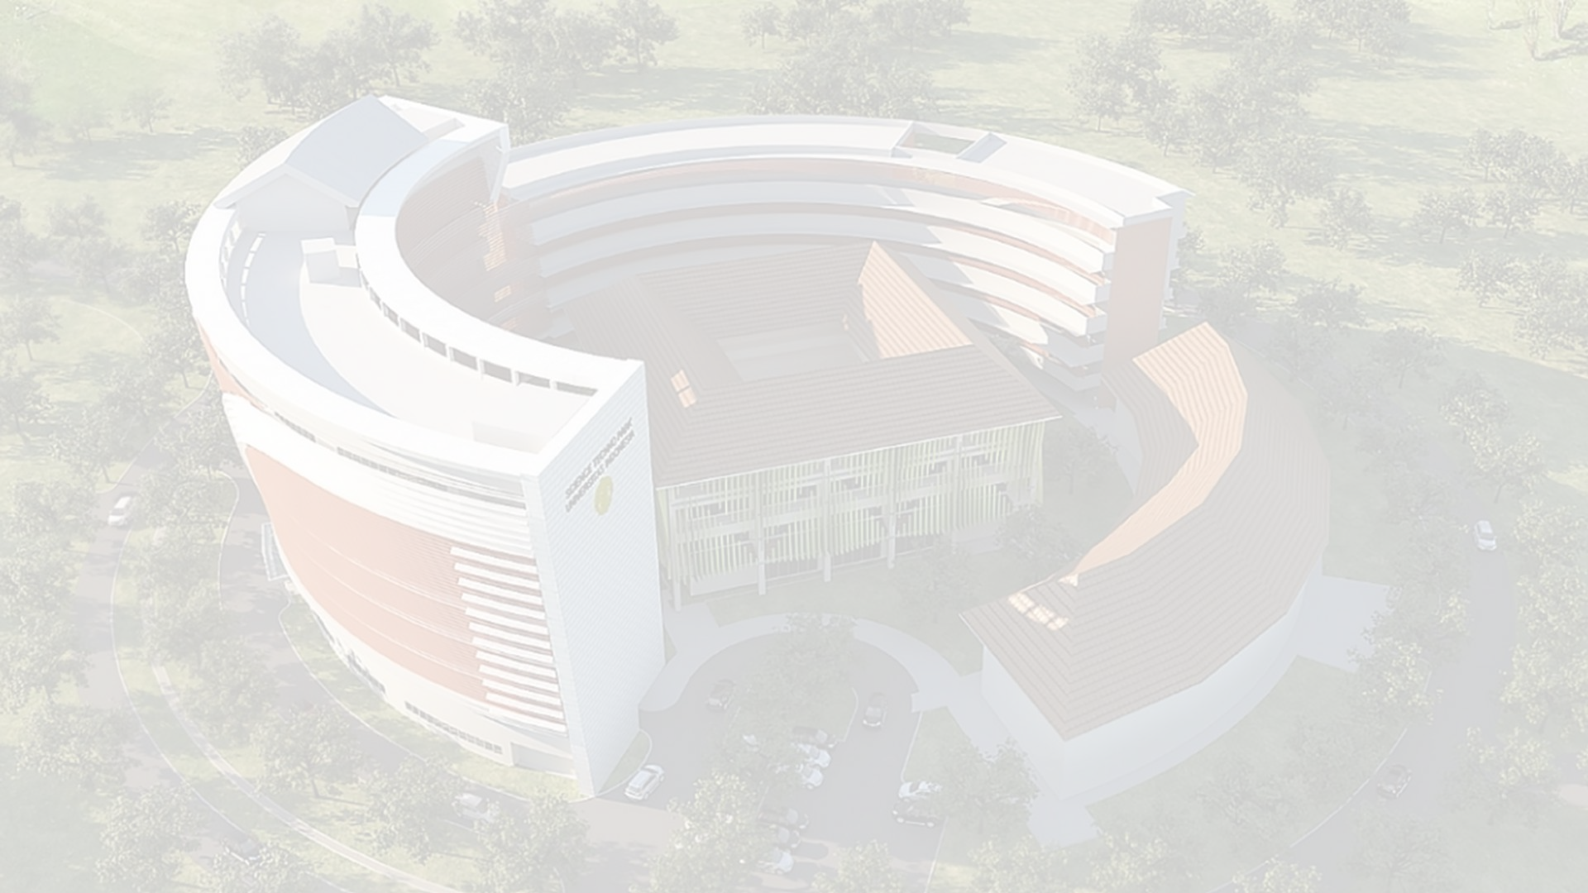
Thank You!
Your Contact
Ahmad Gamal
+62 811-842-721
a.gamal@ui.ac.id
Direktorat Inovasi dan Science Techno Park Universitas Indonesia
Kampus Baru UI, Pondok Cina, Beji, Kota Depok, Jawa Barat 16424 Indonesia
021-29120930 / 29120931
www.distp.ui.ac.id.

